Slide 1
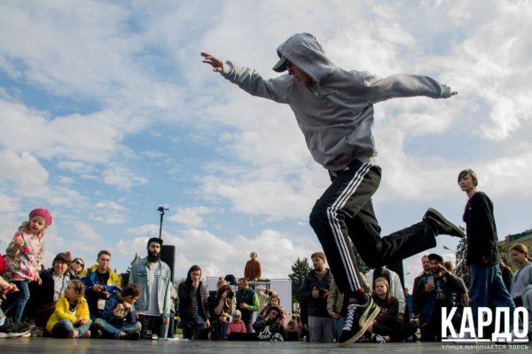
Тема трека: «Креативные кластеры и промышленные территории»
Ставрополь является студенческим городом, в нем очень много молодежи, но до сих пор нет общей доминанты в развитии неформальных молодежных сообществ и нет площадки для проведения концертов Всероссийского уровня.

Slide 2
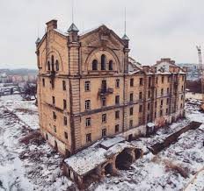
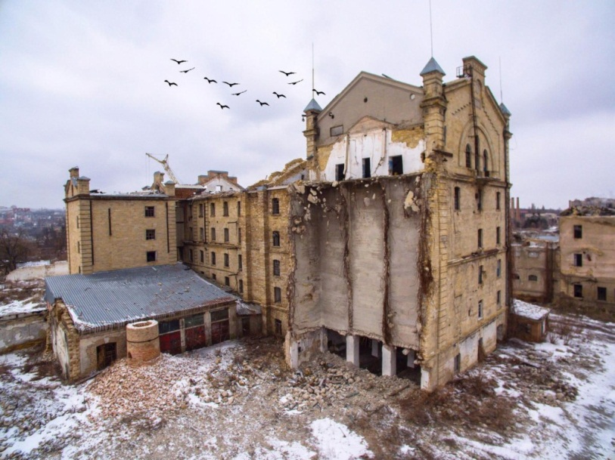
Промышленный объект мельница «Гулиева» в качестве парка креативных индустрий Ставропольского края.
Мельница не эксплуатируется с середины 90-х и за 25 лет успела прийти в упадок.
Здание является одновременно культурно – историческим наследием и промышленным объектом.
Проект предполагает сохранение основных зданий комплекса и строительство новых объектов

Slide 3
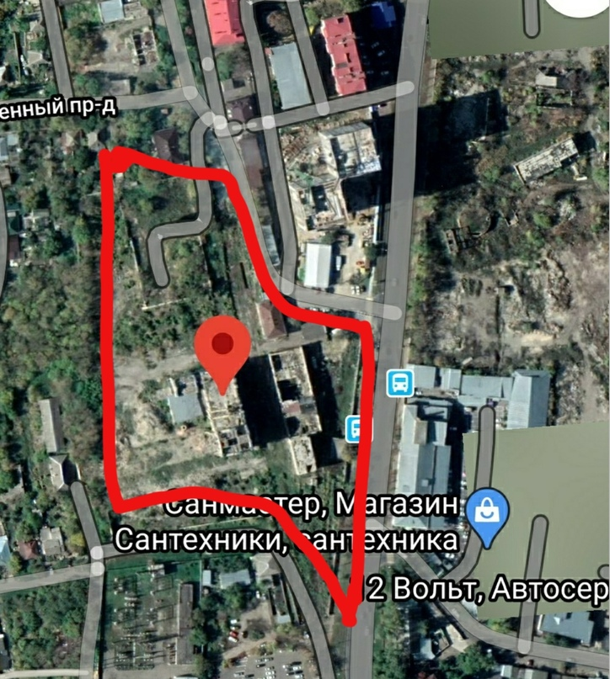
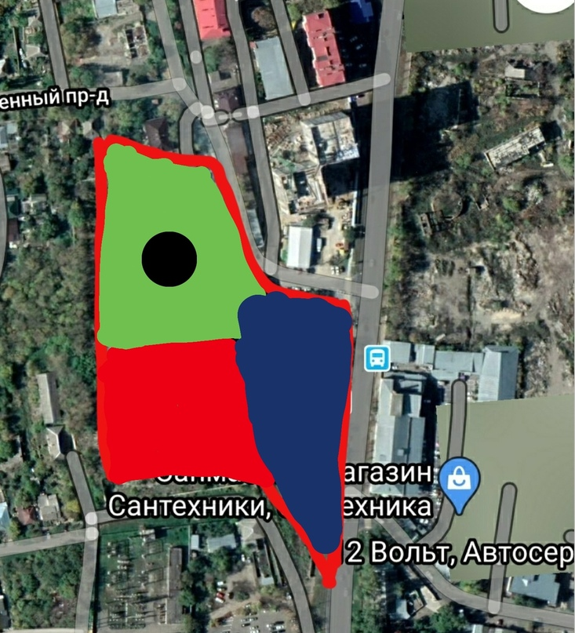
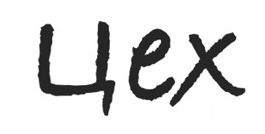
Зоны общественных пространств парка креативных индустрий «Мельница»
Создание парка подразумевает объединение местных сообществ на современной площадке, сообщества-резиденты парка помогут обустройству зон.
В планах проведение ежегодных фестивалей, выставок, спортивных турниров и концертов.
На территории парка будут располагаться предприятия малого бизнеса.

Slide 7
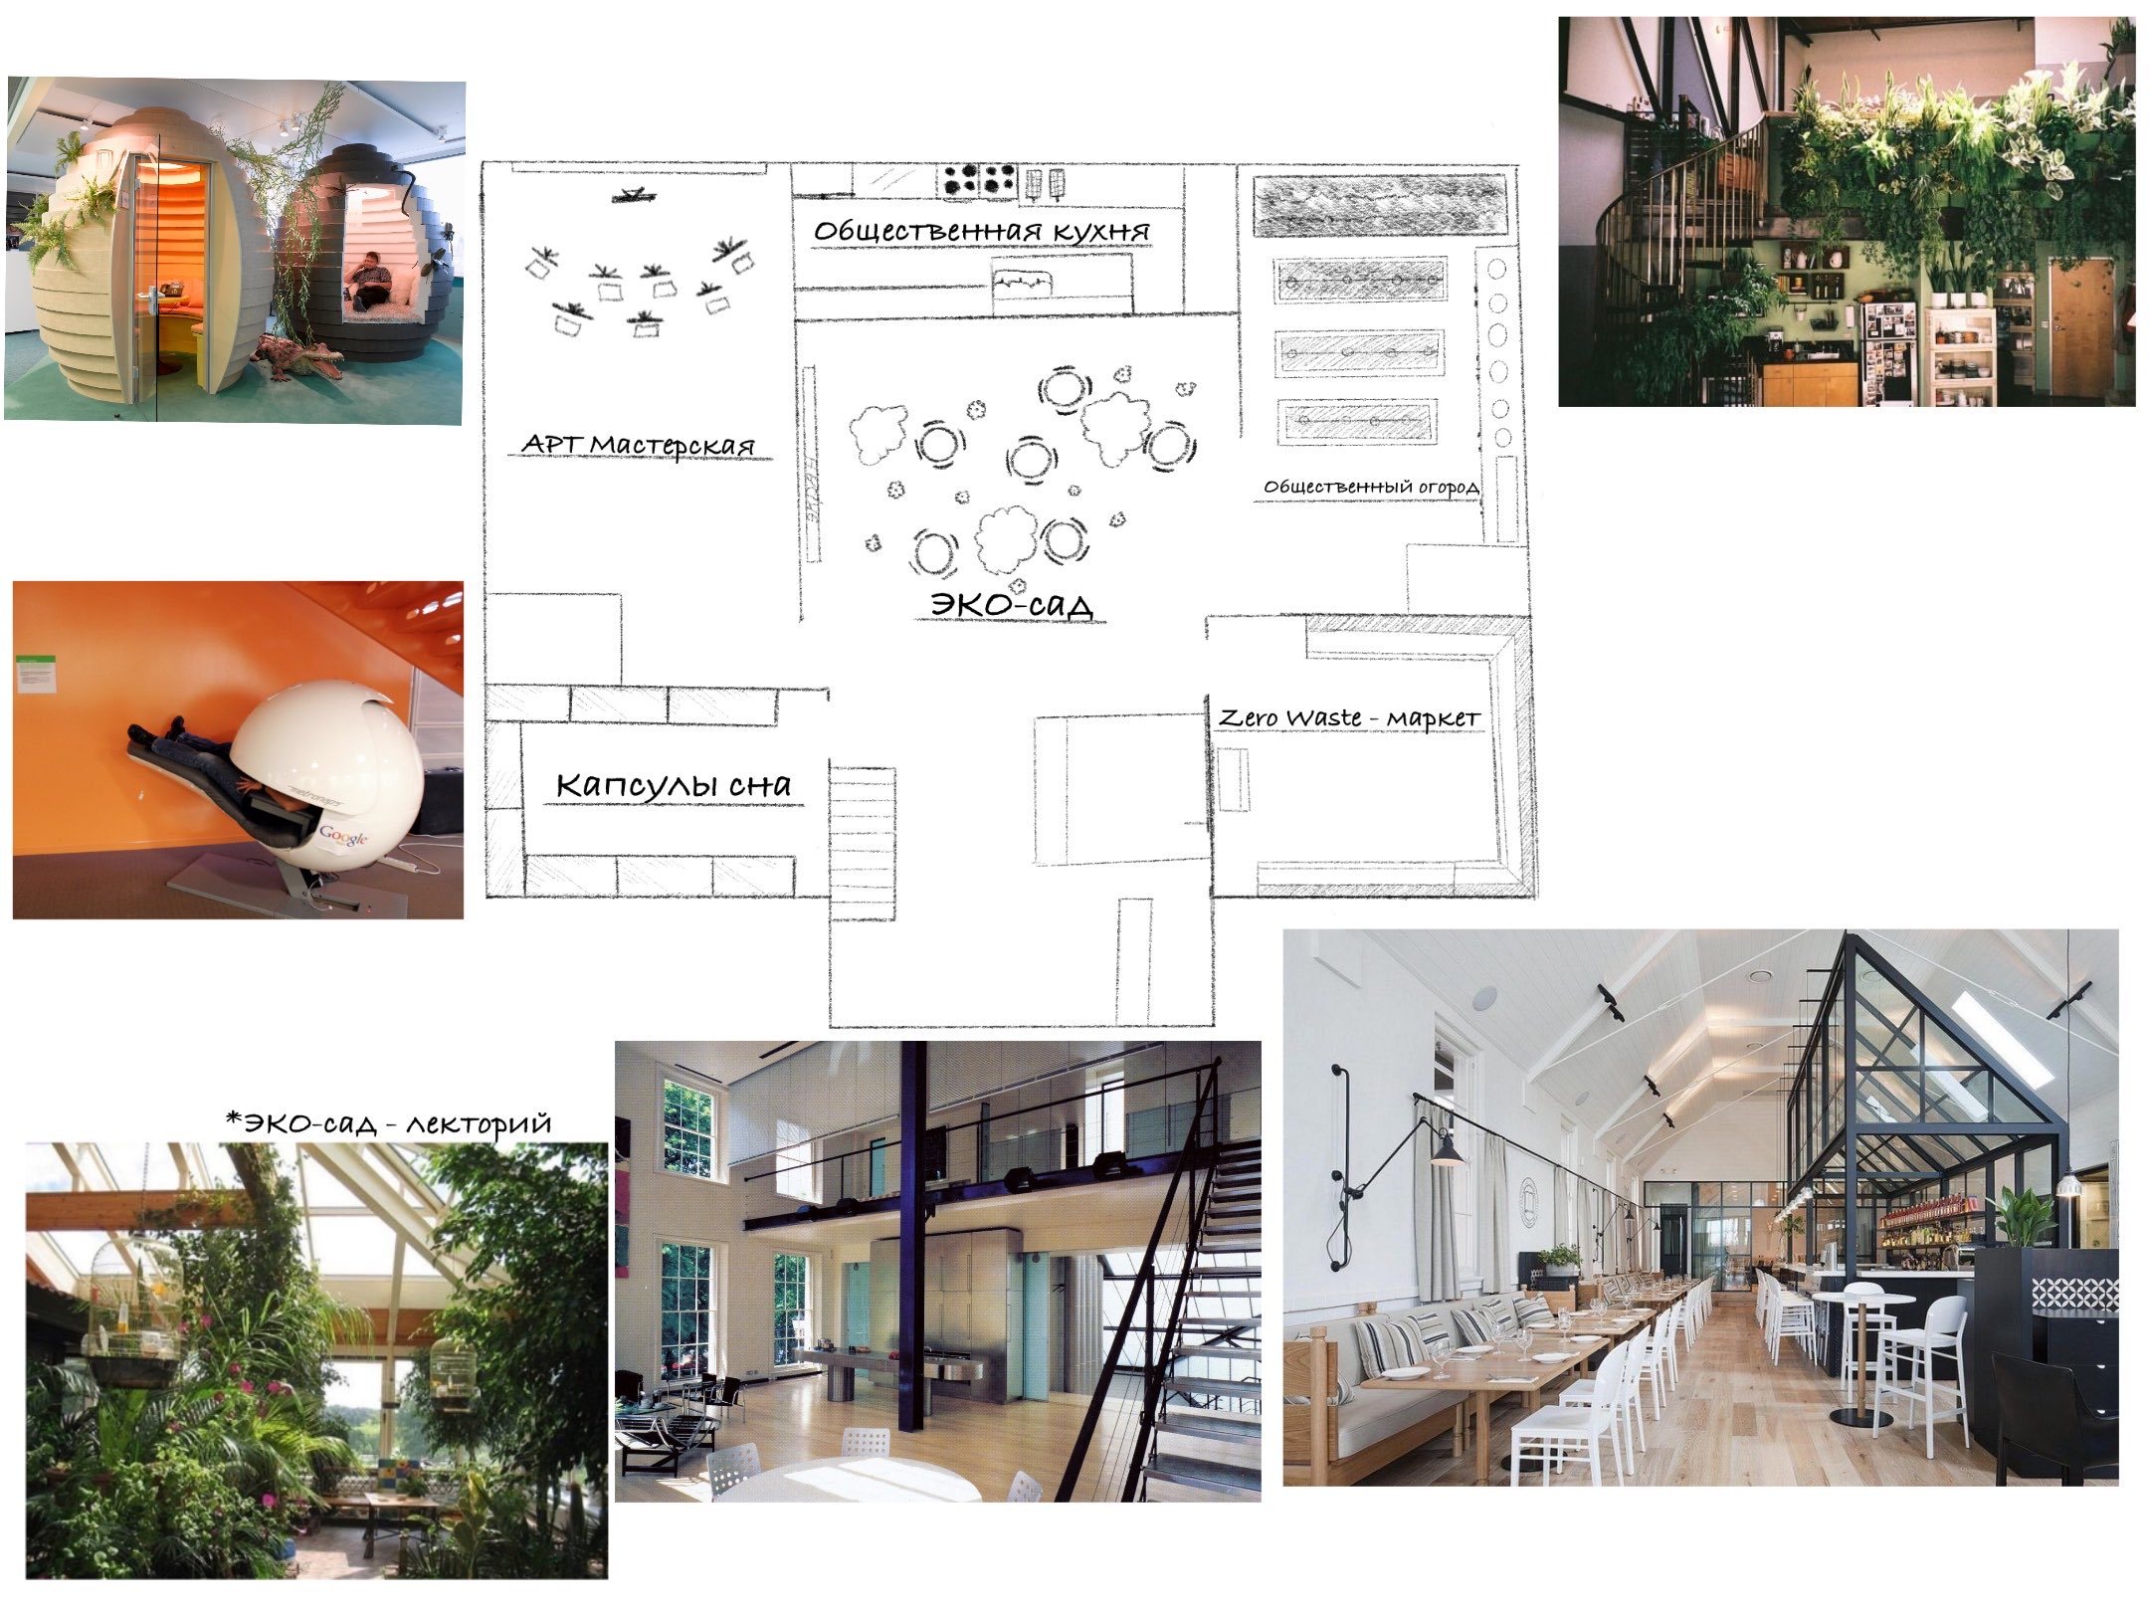

Slide 8
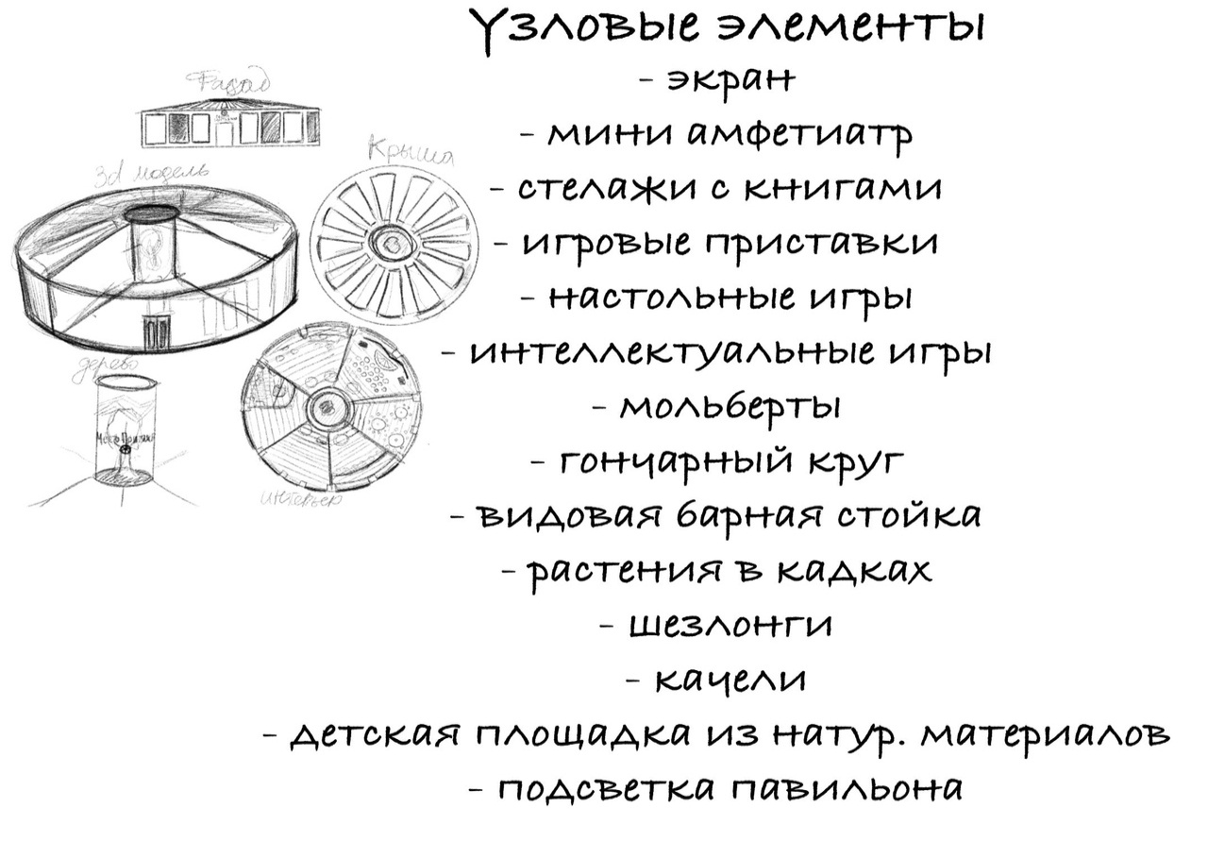

Slide 9
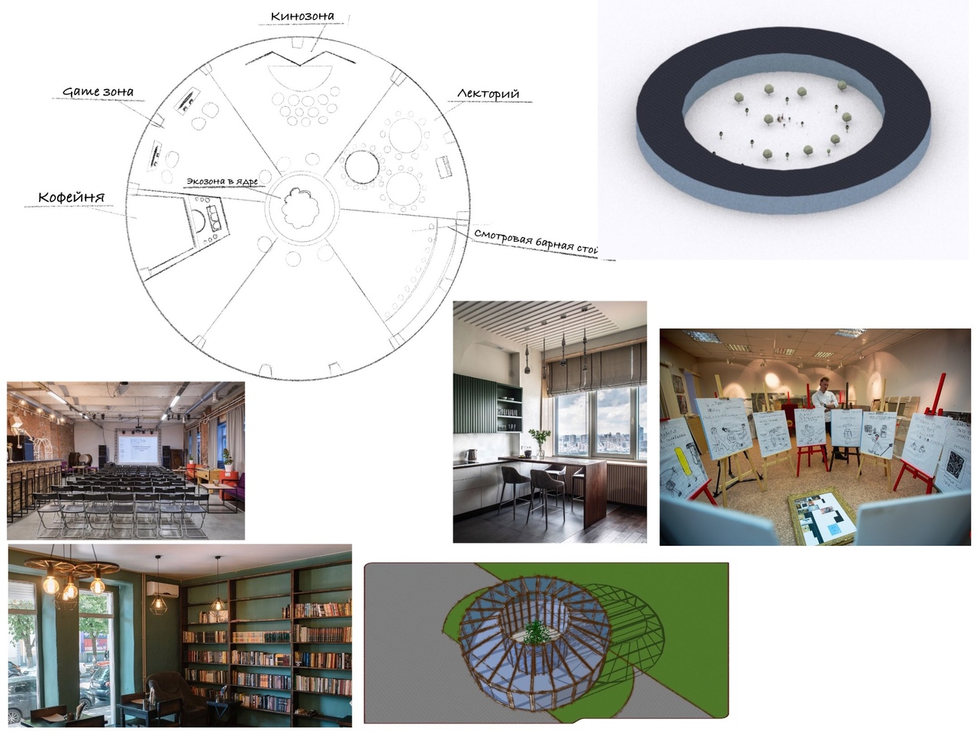

Slide 10
